Slide 1
Двумерное нормальное распределение
Выполнил : студент группы P3217 Плюхин Дмитрий
Теория вероятностей и математическая статистика

Slide 2
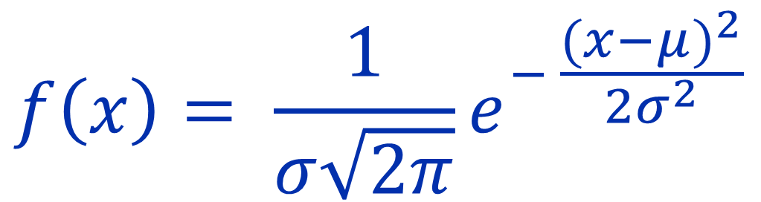
Нормальное распределение
распределение вероятностей, которое в одномерном случае задаётся функцией плотности вероятности, совпадающей с функцией Гаусса:
$$f\left(x\right)= \frac{1}{σ\sqrt{2π}}e^{− \frac{{(x−μ)}^{2}}{2σ^{2}}}$$

Slide 3

Одномерное нормальное распределение

Slide 4
Одномерное нормальное распределение

Slide 5
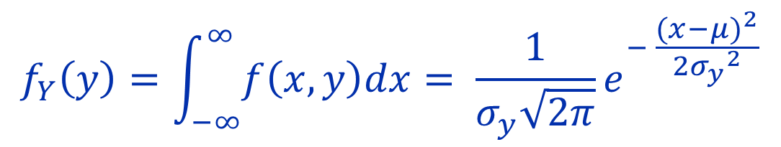
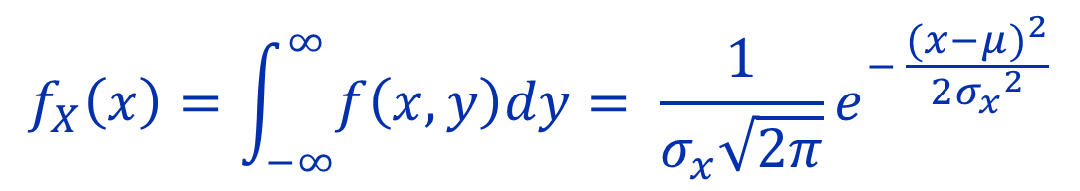
Многомерный нормальный закон
Если каждая случайная величина системы подчиняется нормальному закону и они совместно независимы, то система подчиняется многомерному нормальному
закону
$$f_{X}\left(x\right)=\int_{−∞}^{∞}{f\left(x,y\right)dy}= \frac{1}{σ_{x}\sqrt{2π}}e^{− \frac{{(x−μ)}^{2}}{2{σ_{x}}^{2}}}$$
$$f_{Y}\left(y\right)=\int_{−∞}^{∞}{f\left(x,y\right)dx}= \frac{1}{σ_{y}\sqrt{2π}}e^{− \frac{{(x−μ)}^{2}}{2{σ_{y}}^{2}}}$$

Slide 6
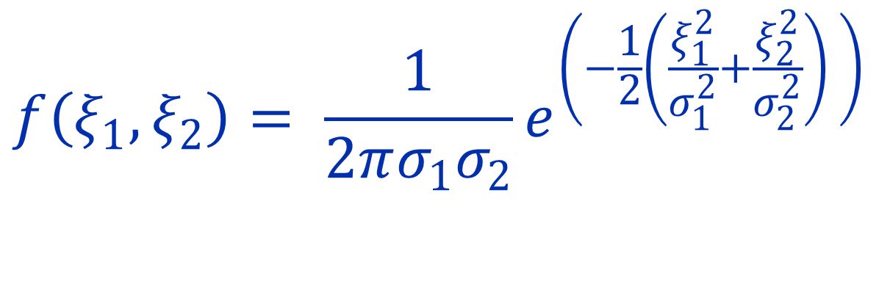
Плотность нормального распределения
Каноническая форма
Величины независимы
Величины центрированы
$$f\left(ξ_{1},ξ_{2}\right)= \frac{1}{2πσ_{1}σ_{2}}e^{\left(−\frac{1}{2}\left(\frac{ξ_{1}^{2}}{σ_{1}^{2}}+\frac{ξ_{2}^{2}}{σ_{2}^{2}}\right) \right)}$$

Slide 7
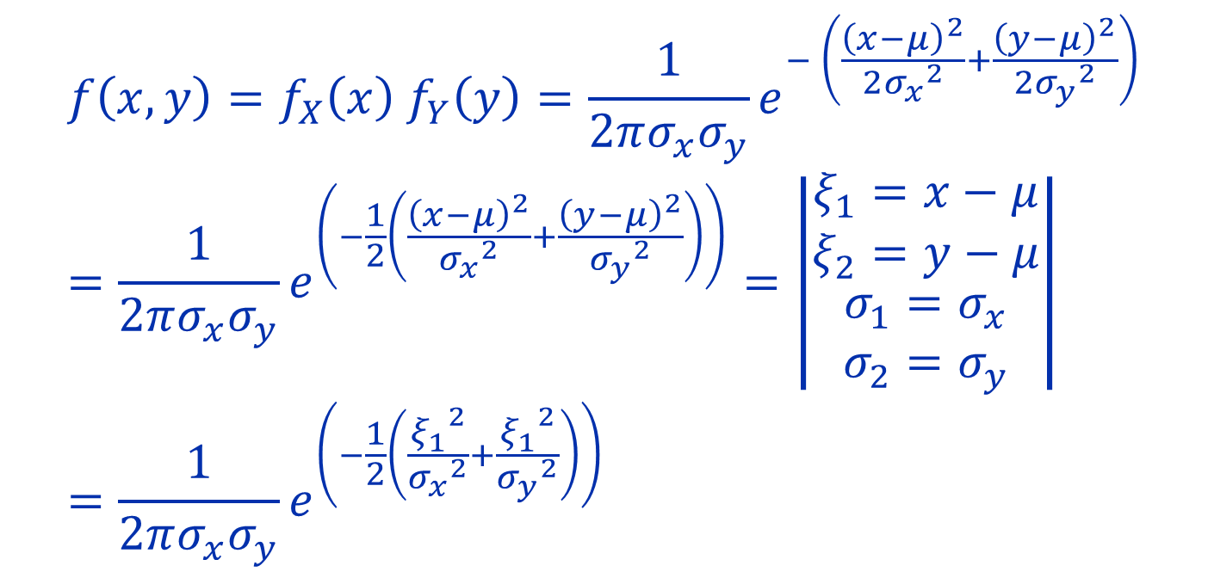
Вывод формулы плотности нормального распределения
$$f\left(x,y\right)=f_{X}\left(x\right) f_{Y}\left(y\right)=\frac{1}{2πσ_{x}σ_{y}}e^{− \left(\frac{{\left(x−μ\right)}^{2}}{2{σ_{x}}^{2}}+\frac{{\left(y−μ\right)}^{2}}{2{σ_{y}}^{2}}\right)}=\frac{1}{2πσ_{x}σ_{y}}e^{\left(−\frac{1}{2}\left(\frac{{\left(x−μ\right)}^{2}}{{σ_{x}}^{2}}+\frac{{\left(y−μ\right)}^{2}}{{σ_{y}}^{2}}\right)\right)}=\left|\begin{matrix}\begin{matrix}ξ_{1}=x−μ \\ ξ_{2}=y−μ\end{matrix} \\ σ_{1}=σ_{x} \\ σ_{2}=σ_{y}\end{matrix}\right|=\frac{1}{2πσ_{x}σ_{y}}e^{\left(−\frac{1}{2}\left(\frac{{ξ_{1}}^{2}}{{σ_{x}}^{2}}+\frac{{ξ_{1}}^{2}}{{σ_{y}}^{2}}\right)\right)}$$

Slide 8
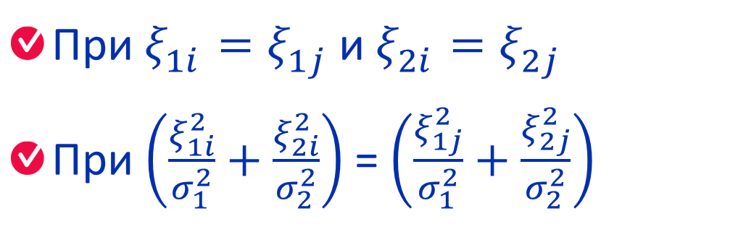

Фиксированность плотности нормального распределения
При $ξ_{1i}^{}=ξ_{1j}^{}$ и $ξ_{2i}^{}=ξ_{2j}^{}$
При $\left(\frac{ξ_{1i}^{2}}{σ_{1}^{2}}+\frac{ξ_{2i}^{2}}{σ_{2}^{2}}\right)$ = $\left(\frac{ξ_{1j}^{2}}{σ_{1}^{2}}+\frac{ξ_{2j}^{2}}{σ_{2}^{2}}\right)$
$$f\left(ξ_{1},ξ_{2}\right)= \frac{1}{2πσ_{1}σ_{2}}e^{\left(−\frac{1}{2}\left(\frac{ξ_{1}^{2}}{σ_{1}^{2}}+\frac{ξ_{2}^{2}}{σ_{2}^{2}}\right) \right)}$$

Slide 9
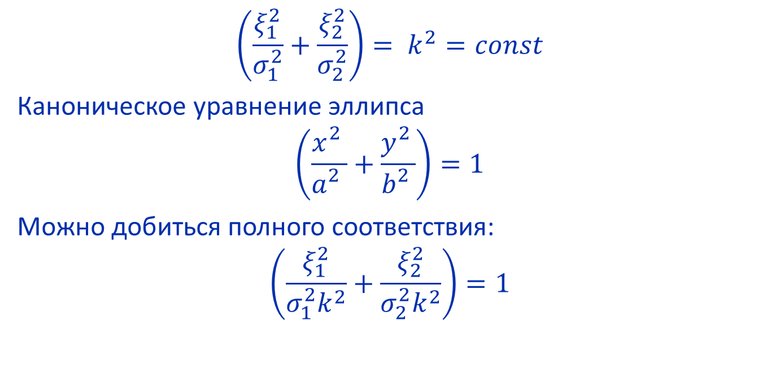
Фиксированность плотности нормального распределения
$$\left(\frac{ξ_{1}^{2}}{σ_{1}^{2}}+\frac{ξ_{2}^{2}}{σ_{2}^{2}}\right)= k^{2}=const$$
Каноническое уравнение эллипса
$$\left(\frac{x_{}^{2}}{a_{}^{2}}+\frac{y_{}^{2}}{b_{}^{2}}\right)=1$$
Можно добиться полного соответствия:
$$\left(\frac{ξ_{1}^{2}}{σ_{1}^{2}k^{2}}+\frac{ξ_{2}^{2}}{σ_{2}^{2}k^{2}}\right)=1$$

Slide 10
Эллипс рассеивания
Линия уровня – эллипс равной плотности
Область, ограниченная линией – эллипс рассеивания
Центр эллипса – центр рассеивания

Slide 11


Эллипс рассеивания
Альтернативный способ задания
$$B_{k}=\{\overline{ξ}:\overline{ξ}{{\overline{ξ}}^{T}D}^{−1}=k^{2}\}$$
$$\left(\frac{ξ_{1}^{2}}{σ_{1}^{2}}+\frac{ξ_{2}^{2}}{σ_{2}^{2}}\right)=\left(\begin{matrix}ξ_{1}^{2} \\ ξ_{2}^{2}\end{matrix}\right)∗\left(\begin{matrix}σ_{1}^{−2} & σ_{2}^{−2}\end{matrix}\right)=$$
$$=\left(\begin{matrix}ξ_{1}^{} \\ ξ_{2}^{}\end{matrix}\right)∗{\left(\begin{matrix}ξ_{1}^{} \\ ξ_{2}^{}\end{matrix}\right)}^{Т}∗\left(\begin{matrix}σ_{1}^{−2} & 0 \\ 0 & σ_{2}^{−2}\end{matrix}\right)=\overline{ξ}{{\overline{ξ}}^{T}D}^{−1}$$

Slide 12
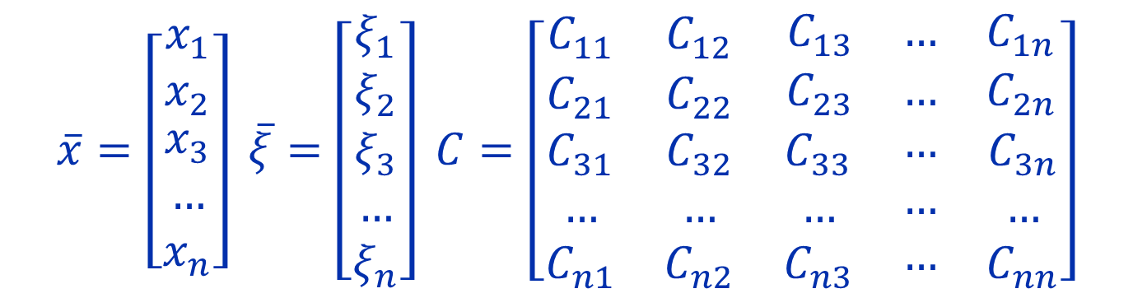
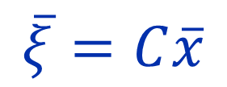
Вывод многомерного нормального закона
$$\overline{ξ}=C\overline{x}$$
$$\overline{x}=\left[\begin{matrix}x_{1} \\ x_{2} \\ \begin{matrix}x_{3} \\ … \\ x_{n}\end{matrix}\end{matrix}\right] \overline{ξ}=\left[\begin{matrix}ξ_{1} \\ ξ_{2} \\ \begin{matrix}ξ_{3} \\ … \\ ξ_{n}\end{matrix}\end{matrix}\right] C=\left[\begin{matrix}C_{11} & C_{12} & \begin{matrix}C_{13} & … & C_{1n}\end{matrix} \\ C_{21} & C_{22} & \begin{matrix}C_{23} & … & C_{2n}\end{matrix} \\ \begin{matrix}C_{31} \\ … \\ C_{n1}\end{matrix} & \begin{matrix}C_{32} \\ … \\ C_{n2}\end{matrix} & \begin{matrix}\begin{matrix}C_{33} \\ … \\ C_{n3}\end{matrix} & \begin{matrix}… \\ … \\ …\end{matrix} & \begin{matrix}C_{3n} \\ … \\ C_{nn}\end{matrix}\end{matrix}\end{matrix}\right]$$

Slide 13
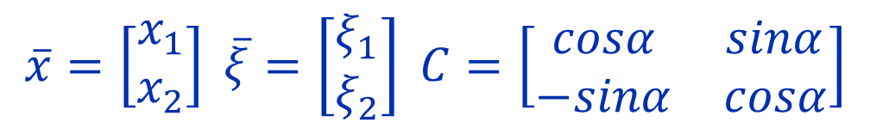
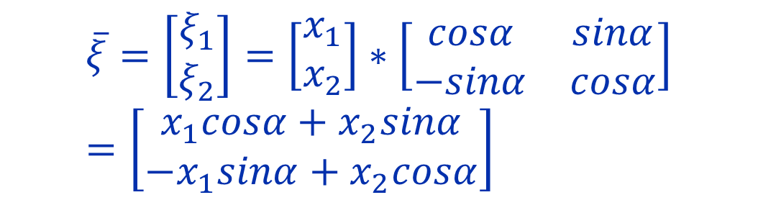
Вывод многомерного нормального закона
$$\overline{ξ}=C\overline{x}$$
$$\overline{x}=\left[\begin{matrix}x_{1} \\ x_{2}\end{matrix}\right] \overline{ξ}=\left[\begin{matrix}ξ_{1} \\ ξ_{2}\end{matrix}\right] C=\left[\begin{matrix}cosα & sinα \\ −sinα & cosα\end{matrix}\right]$$
$$\overline{ξ}=\left[\begin{matrix}ξ_{1} \\ ξ_{2}\end{matrix}\right]=\left[\begin{matrix}x_{1} \\ x_{2}\end{matrix}\right]∗\left[\begin{matrix}cosα & sinα \\ −sinα & cosα\end{matrix}\right]=\left[\begin{matrix}x_{1}cosα+x_{2}sinα \\ −x_{1}sinα+x_{2}cosα\end{matrix}\right]$$

Slide 14
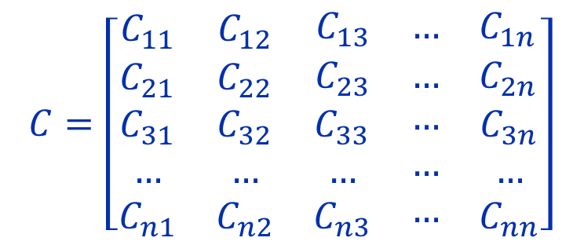

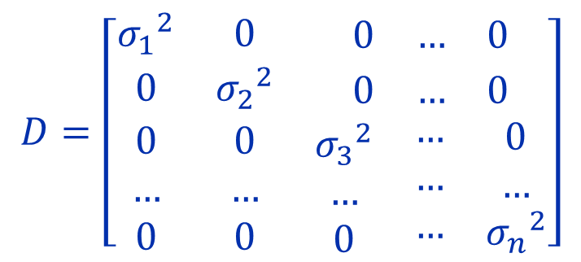
Вывод многомерного нормального закона
$$D=CKC^{T}$$
$$C=\left[\begin{matrix}C_{11} & C_{12} & \begin{matrix}C_{13} & … & C_{1n}\end{matrix} \\ C_{21} & C_{22} & \begin{matrix}C_{23} & … & C_{2n}\end{matrix} \\ \begin{matrix}C_{31} \\ … \\ C_{n1}\end{matrix} & \begin{matrix}C_{32} \\ … \\ C_{n2}\end{matrix} & \begin{matrix}\begin{matrix}C_{33} \\ … \\ C_{n3}\end{matrix} & \begin{matrix}… \\ … \\ …\end{matrix} & \begin{matrix}C_{3n} \\ … \\ C_{nn}\end{matrix}\end{matrix}\end{matrix}\right]$$
K – матрица корреляционных моментов
$$D=\left[\begin{matrix}{σ_{1}}^{2} & 0 & \begin{matrix}0 & … & 0\end{matrix} \\ 0 & {σ_{2}}^{2} & \begin{matrix}0 & … & 0\end{matrix} \\ \begin{matrix}0 \\ … \\ 0\end{matrix} & \begin{matrix}0 \\ … \\ 0\end{matrix} & \begin{matrix}\begin{matrix}{σ_{3}}^{2} \\ … \\ 0\end{matrix} & \begin{matrix}… \\ … \\ …\end{matrix} & \begin{matrix}0 \\ … \\ {σ_{n}}^{2}\end{matrix}\end{matrix}\end{matrix}\right]$$

Slide 15
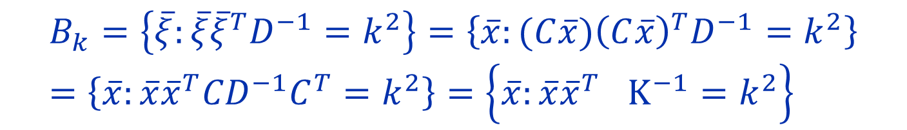
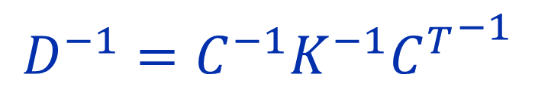
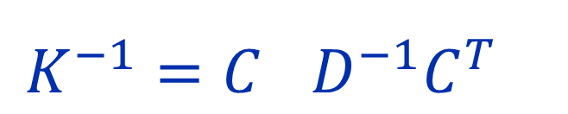
Вывод многомерного нормального закона
$$D=CKC^{T}$$
$$B_{k}=\left\{\overline{ξ}:\overline{ξ}{{\overline{ξ}}^{T}D}^{−1}=k^{2}\right\}=\left\{\overline{x}:(C\overline{x}){{\left(C\overline{x}\right)}^{T}D}^{−1}=k^{2}\right\}=\left\{\overline{x}:\overline{x}{{\overline{x}}^{T}CD}^{−1}C^{T}=k^{2}\right\}=\left\{\overline{x}:\overline{x}{{\overline{x}}^{T}}^{}K^{−1}=k^{2}\right\}$$
$$D^{−1}=C^{−1}K^{−1}{C^{T}}^{−1}$$
$$K^{−1}=C^{}D^{−1}{C^{T}}^{}$$

Slide 16

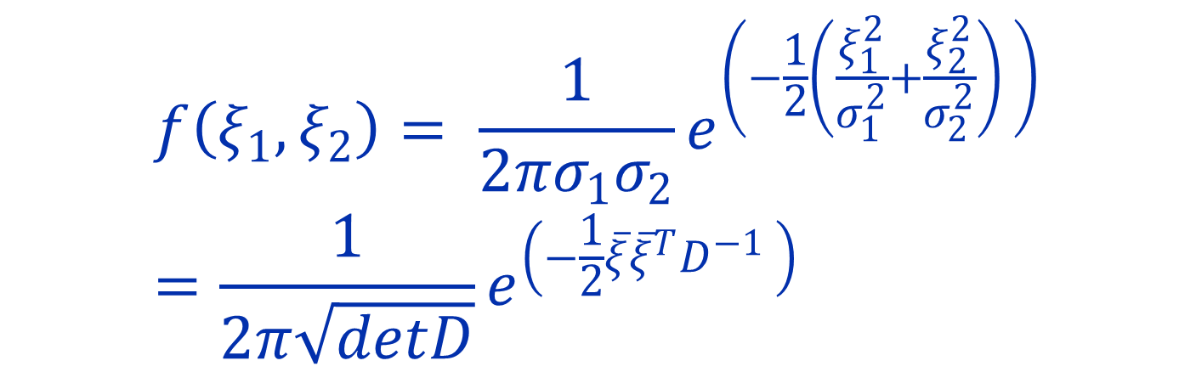
Вывод многомерного нормального закона
$$f\left(ξ_{1},ξ_{2}\right)= \frac{1}{2πσ_{1}σ_{2}}e^{\left(−\frac{1}{2}\left(\frac{ξ_{1}^{2}}{σ_{1}^{2}}+\frac{ξ_{2}^{2}}{σ_{2}^{2}}\right) \right)}=\frac{1}{2π\sqrt{detD}}e^{\left(−\frac{1}{2}\overline{ξ}{{\overline{ξ}}^{T}D}^{−1} \right)}$$
$$\left(\frac{ξ_{1}^{2}}{σ_{1}^{2}}+\frac{ξ_{2}^{2}}{σ_{2}^{2}}\right)=\left(\begin{matrix}ξ_{1}^{2} \\ ξ_{2}^{2}\end{matrix}\right)∗\left(\begin{matrix}σ_{1}^{−2} & σ_{2}^{−2}\end{matrix}\right)=$$
$$=\left(\begin{matrix}ξ_{1}^{} \\ ξ_{2}^{}\end{matrix}\right)∗{\left(\begin{matrix}ξ_{1}^{} \\ ξ_{2}^{}\end{matrix}\right)}^{Т}∗\left(\begin{matrix}σ_{1}^{−2} & 0 \\ 0 & σ_{2}^{−2}\end{matrix}\right)=\overline{ξ}{{\overline{ξ}}^{T}D}^{−1}$$

Slide 17
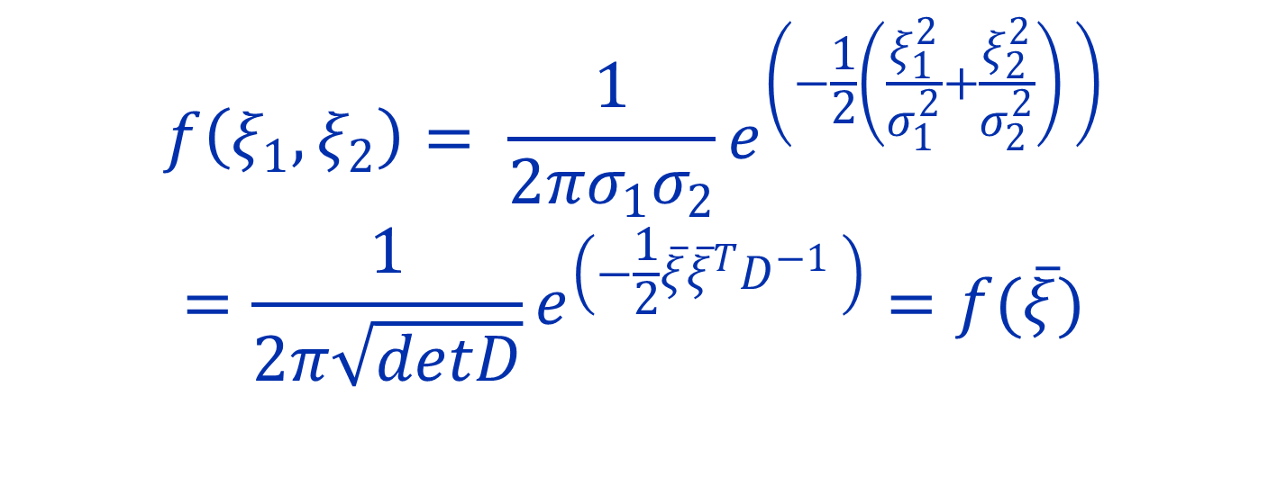
Вывод многомерного нормального закона
$$f\left(ξ_{1},ξ_{2}\right)= \frac{1}{2πσ_{1}σ_{2}}e^{\left(−\frac{1}{2}\left(\frac{ξ_{1}^{2}}{σ_{1}^{2}}+\frac{ξ_{2}^{2}}{σ_{2}^{2}}\right) \right)}$$
$$=\frac{1}{2π\sqrt{detD}}e^{\left(−\frac{1}{2}\overline{ξ}{{\overline{ξ}}^{T}D}^{−1} \right)}=f(\overline{ξ})$$

Slide 18
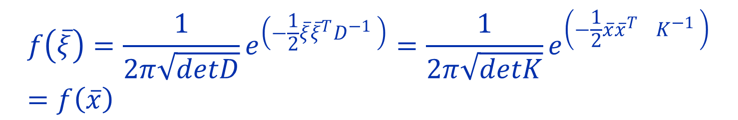
Вывод многомерного нормального закона
$$f\left(\overline{ξ}\right)=\frac{1}{2π\sqrt{detD}}e^{\left(−\frac{1}{2}\overline{ξ}{{\overline{ξ}}^{T}D}^{−1} \right)}=\frac{1}{2π\sqrt{detK}}e^{\left(−\frac{1}{2}\overline{x}{{\overline{x}}^{T}}^{}K^{−1} \right)}=f\left(\overline{x}\right)$$

Slide 19
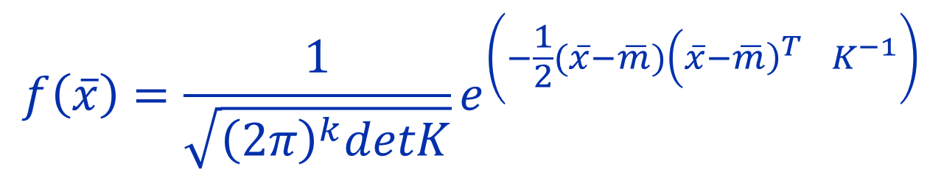
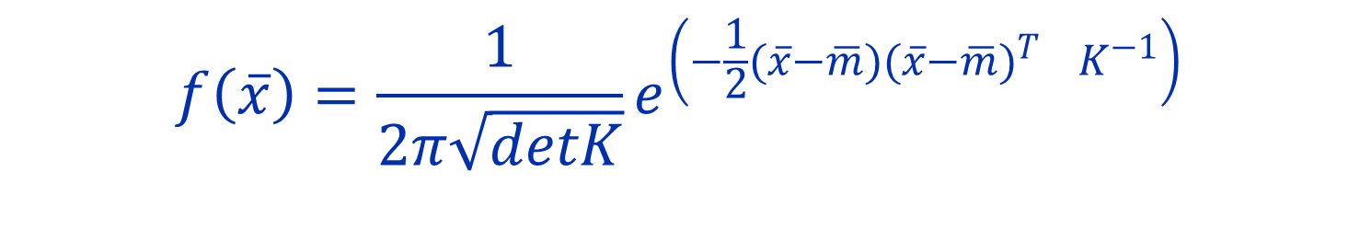
Многомерный нормальный закон
Для двух величин:
$$f\left(\overline{x}\right)=\frac{1}{2π\sqrt{detK}}e^{\left(−\frac{1}{2}(\overline{x}−\overline{m}){({\overline{x}−\overline{m})}^{T}}^{}K^{−1}\right)}$$
Для k величин:
$$f\left(\overline{x}\right)=\frac{1}{\sqrt{{\left(2π\right)}^{k}detK}}e^{\left(−\frac{1}{2}(\overline{x}−\overline{m}){\left({\left.\overline{x}−\overline{m}\right)}^{T}\right.}^{}K^{−1}\right)}$$

Slide 20
Корреляционная матрица
Корреляционный момент (ковариация, ковариационный момент) — в теории вероятностей и математической статистике мера линейной зависимости двух случайных величин.
Равна математическому ожиданию произведения разностей случайных величин и их математических ожиданий
$$\left.cov\left(X,Y\right)=M[\left(X−MX\right)\left(Y−MY\right)\right]$$

Slide 21
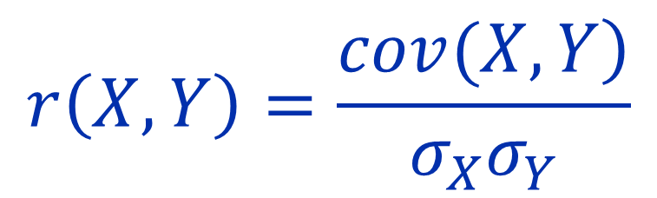
Корреляционная матрица
Коэффициент корреляции Пирсона - нормированный момент корреляции случайных величин
$$r\left(X,Y\right)=\frac{\left.cov(X,Y\right)}{σ_{X}σ_{Y}}$$

Slide 22
Корреляционная матрица
Матрица, составленная из попарных ковариаций элементов случайного вектора
Квадратная
Симметрическая
Неотрицательно определенная
На диагонали дисперсии компонент вектора
Внедиагональные элементы — ковариации между компонентами.

Slide 23
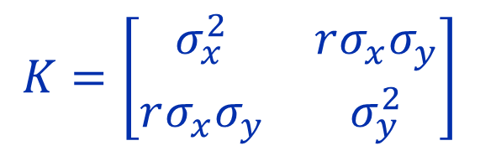
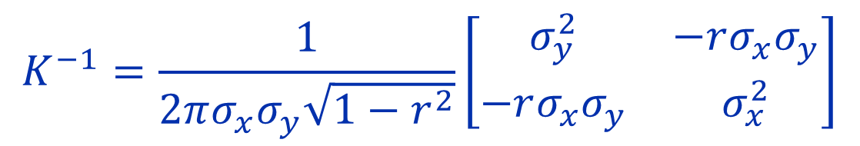
Корреляционная матрица
Пример для двумерного вектора
$$K=\left[\begin{matrix}σ_{x}^{2} & rσ_{x}σ_{y} \\ rσ_{x}σ_{y} & σ_{y}^{2}\end{matrix}\right]$$
$$detK=σ_{x}^{2}σ_{y}^{2}−{r^{2}σ}_{x}^{2}σ_{y}^{2}=(1−r^{2})σ_{x}^{2}σ_{y}^{2}$$
$$K^{−1}=\frac{1}{2πσ_{x}σ_{y}\sqrt{1−r^{2}}}\left[\begin{matrix}σ_{y}^{2} & −rσ_{x}σ_{y} \\ −rσ_{x}σ_{y} & σ_{x}^{2}\end{matrix}\right]$$

Slide 24
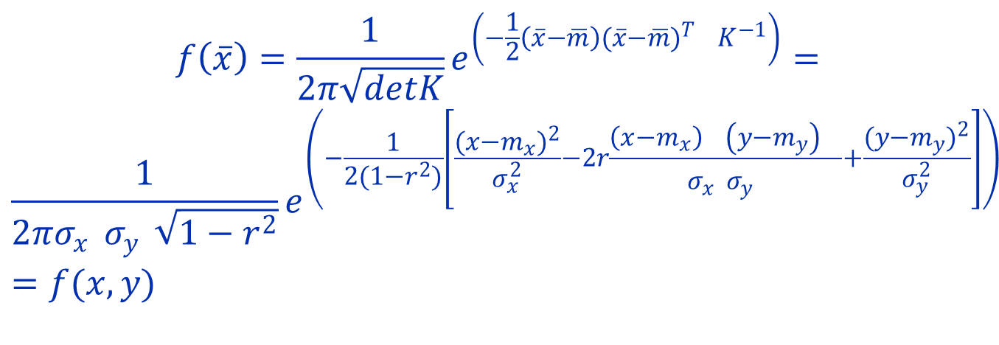
Корреляционная матрица
$$f\left(\overline{x}\right)=\frac{1}{2π\sqrt{detK}}e^{\left(−\frac{1}{2}\left(\overline{x}−\overline{m}\right){({\overline{x}−\overline{m})}^{T}}^{}K^{−1}\right)}=$$
$$\frac{1}{2πσ_{x}^{}σ_{y}^{}\sqrt{1−r^{2}}}e^{\left(−\frac{1}{2(1−r^{2})}\left[\frac{{(x−m_{x})}^{2}}{σ_{x}^{2}}−2r\frac{{\left(x−m_{x}\right)}^{}{\left(y−m_{y}\right)}^{}}{σ_{x}^{}σ_{y}^{}}+\frac{{(y−m_{y})}^{2}}{σ_{y}^{2}}\right]\right)}=f(x,y)$$

Slide 25
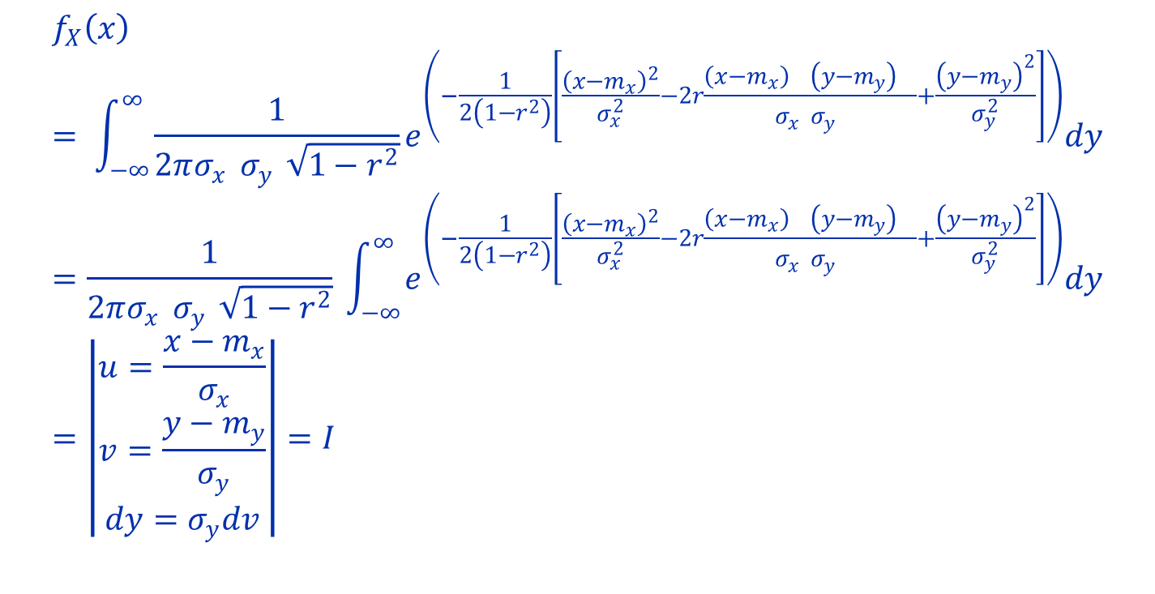
Корреляционная матрица
$$f_{X}\left(x\right)= \int_{−∞}^{∞}{\frac{1}{2πσ_{x}^{}σ_{y}^{}\sqrt{1−r^{2}}}e^{\left(−\frac{1}{2\left(1−r^{2}\right)}\left[\frac{{\left(x−m_{x}\right)}^{2}}{σ_{x}^{2}}−2r\frac{{\left(x−m_{x}\right)}^{}{\left(y−m_{y}\right)}^{}}{σ_{x}^{}σ_{y}^{}}+\frac{{\left(y−m_{y}\right)}^{2}}{σ_{y}^{2}}\right]\right)}dy}=\frac{1}{2πσ_{x}^{}σ_{y}^{}\sqrt{1−r^{2}}} \int_{−∞}^{∞}{e^{\left(−\frac{1}{2\left(1−r^{2}\right)}\left[\frac{{\left(x−m_{x}\right)}^{2}}{σ_{x}^{2}}−2r\frac{{\left(x−m_{x}\right)}^{}{\left(y−m_{y}\right)}^{}}{σ_{x}^{}σ_{y}^{}}+\frac{{\left(y−m_{y}\right)}^{2}}{σ_{y}^{2}}\right]\right)}dy}=\left|\begin{matrix}u=\frac{x−m_{x}}{σ_{x}} \\ v=\frac{y−m_{y}}{σ_{y}} \\ dy=σ_{y}dv\end{matrix}\right|=I$$

Slide 26
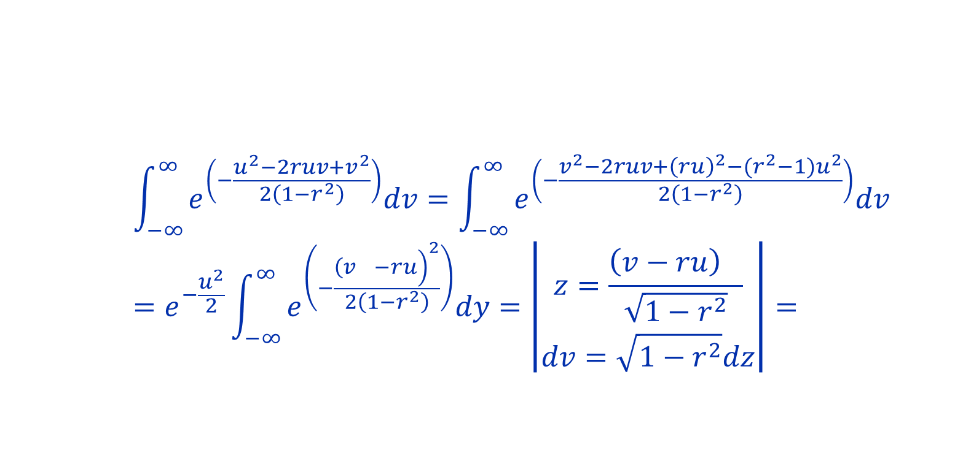
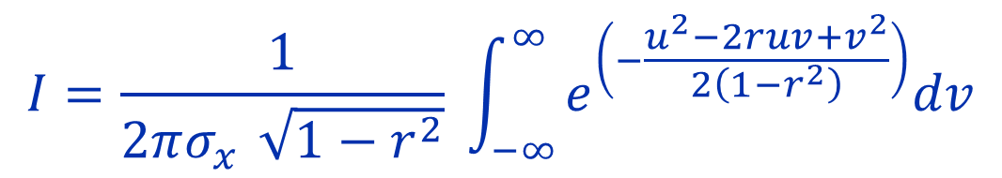
Корреляционная матрица
$$I=\frac{1}{2πσ_{x}^{}\sqrt{1−r^{2}}} \int_{−∞}^{∞}{e^{\left(−\frac{u^{2}−2ruv+v^{2}}{2\left(1−r^{2}\right)}\right)}dv}$$
$$\int_{−∞}^{∞}{e^{\left(−\frac{u^{2}−2ruv+v^{2}}{2\left(1−r^{2}\right)}\right)}dv}=\int_{−∞}^{∞}{e^{\left(−\frac{v^{2}−2ruv+{\left(ru\right)}^{2}−(r^{2}−1)u^{2}}{2\left(1−r^{2}\right)}\right)}dv}=e^{−\frac{u^{2}}{2}}\int_{−∞}^{∞}{e^{\left(−\frac{{\left.{\left(v\right.}^{}−ru\right)}^{2}}{2\left(1−r^{2}\right)}\right)}dy}=\left|\begin{matrix}z=\frac{{\left(v−ru\right)}^{}}{\sqrt{1−r^{2}}} \\ dv=\sqrt{1−r^{2}}dz\end{matrix}\right|=$$

Slide 27
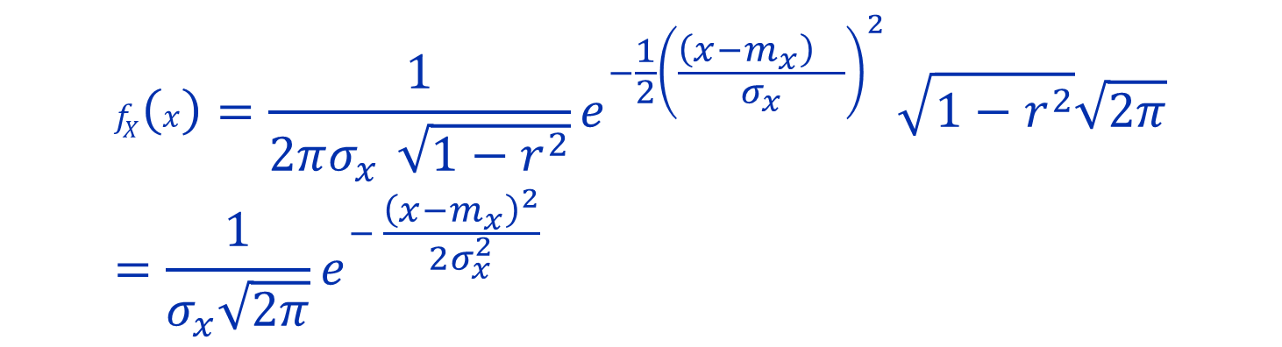
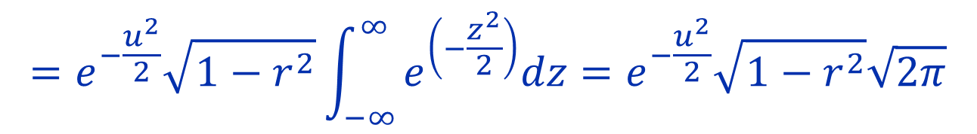
Корреляционная матрица
$$=e^{−\frac{u^{2}}{2}}\sqrt{1−r^{2}}\int_{−∞}^{∞}{e^{\left(−\frac{z^{2}}{2}\right)}dz}=e^{−\frac{u^{2}}{2}}\sqrt{1−r^{2}}\sqrt{2π}$$
$$f_{X}\left(x\right)=\frac{1}{2πσ_{x}^{}\sqrt{1−r^{2}}}e^{−\frac{1}{2}{\left(\frac{{\left(x−m_{x}\right)}^{}}{σ_{x}}\right)}^{2} }\sqrt{1−r^{2}}\sqrt{2π}=\frac{1}{σ_{x}\sqrt{2π}}e^{− \frac{{\left(x−m_{x}\right)}^{2}}{2σ_{x}^{2}}}$$

Slide 28
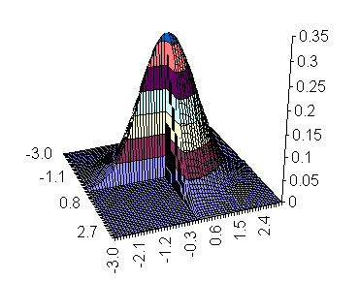
Визуализация двумерного нормального распределения

Slide 29
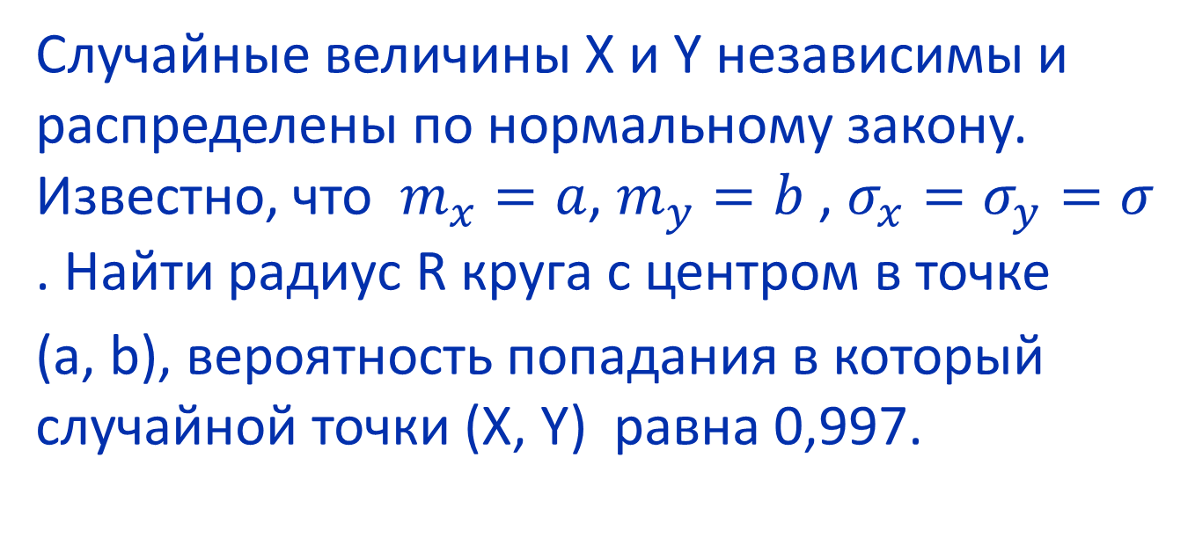
Задача на двумерное нормальное распределение
Случайные величины X и Y независимы и распределены по нормальному закону. Известно, что $m_{x}=a$, $m_{y}=b$ , $σ_{x}=σ_{y}=σ$ . Найти радиус R круга с центром в точке
(a, b), вероятность попадания в который случайной точки (X, Y) равна 0,997.

Slide 30
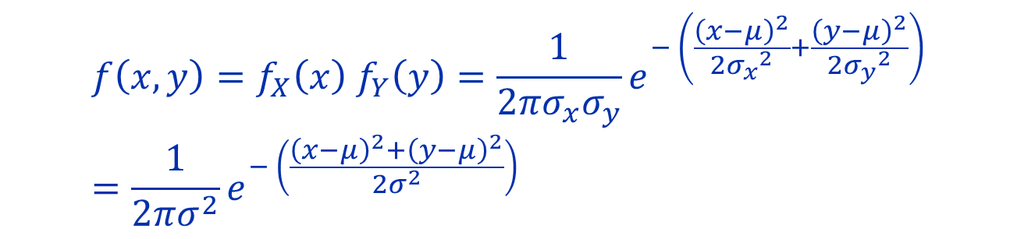
Решение задачи на двумерное нормальное распределение
Случайные величины независимы, поэтому
$$f\left(x,y\right)=f_{X}\left(x\right) f_{Y}\left(y\right)=\frac{1}{2πσ_{x}σ_{y}}e^{− \left(\frac{{\left(x−μ\right)}^{2}}{2{σ_{x}}^{2}}+\frac{{\left(y−μ\right)}^{2}}{2{σ_{y}}^{2}}\right)}=\frac{1}{2πσ^{2}}e^{− \left(\frac{{\left(x−μ\right)}^{2}+{\left(y−μ\right)}^{2}}{2σ^{2}}\right)}$$

Slide 31

Решение задачи на двумерное нормальное распределение
Вероятность попадания точки в круг
$$P\left(D\right)= \iint_{D}{f\left(x,y\right)dxdy}=\iint_{{\left(x−a\right)}^{2}+{\left(x−b\right)}^{2}≤R^{2}}{f\left(x,y\right)dxdy}=\frac{1}{2πσ^{2}}\iint_{{\left(x−a\right)}^{2}+{\left(x−b\right)}^{2}≤R^{2}}{e^{− \left(\frac{{\left(x−a\right)}^{2}+{\left(y−b\right)}^{2}}{2σ^{2}}\right)}dxdy}=\left|\left.\begin{matrix}u=\frac{x−a}{σ} \\ v=\frac{y−b}{σ}\end{matrix}\right|\right.=\frac{1}{2π}\iint_{u^{2}+v^{2}≤{\left(\frac{R}{σ}\right)}^{2} }{e^{− \left(\frac{u^{2}+v^{2}}{2}\right)}dudv}=\left|\left.\begin{matrix}u=rcosφ \\ v=rsinφ\end{matrix}\right|\right.=\frac{1}{2π}\int_{0}^{\frac{R}{σ}}{\int_{0}^{2π}{re^{−\frac{r^{2}}{2}}dφ}dr}=\int_{0}^{\frac{R}{σ}}{e^{−\frac{r^{2}}{2}}d\left(\frac{r^{2}}{2}\right)}=\left|t=\frac{r^{2}}{2}\right|=\int_{0}^{\frac{R^{2}}{{2σ}^{2}}}{e^{−t}d\left(t\right)}=1−e^{−\frac{R^{2}}{{2σ}^{2}}}$$

Slide 32



Решение задачи на двумерное нормальное распределение
Условие касающееся величины вероятности
$$1−e^{−\frac{R^{2}}{{2σ}^{2}}}=0,997$$
$$−\frac{R^{2}}{{2σ}^{2}}=ln0,003$$
$$R=\sqrt{−2σ^{2}ln0,003}≈3,41σ$$
Ответ : $3,41σ$

Slide 33
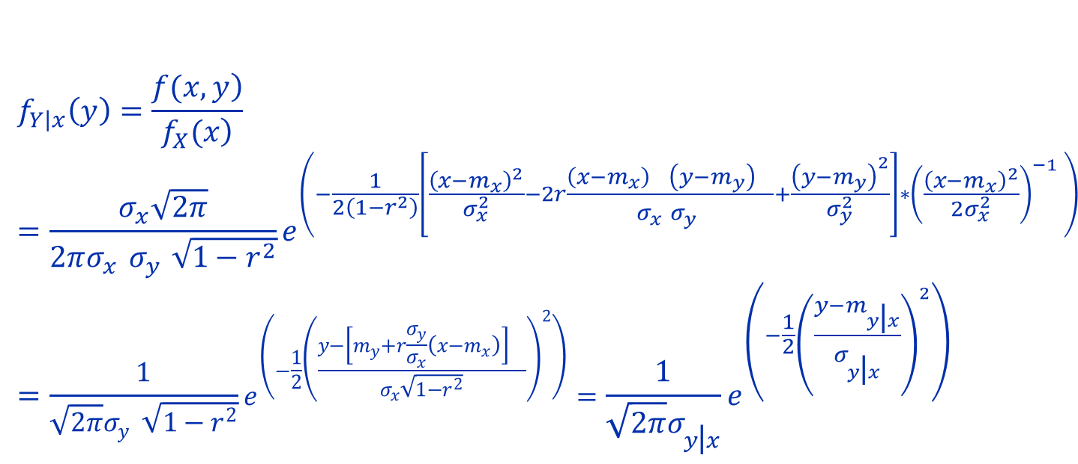
Условные распределения нормального закона
$$f_{\left.Y\right|x}\left(y\right)=\frac{\left.f(x,y\right)}{\left.f_{X}(x\right)}=\frac{σ_{x}\sqrt{2π}}{2πσ_{x}^{}σ_{y}^{}\sqrt{1−r^{2}}}e^{\left(−\frac{1}{2\left(1−r^{2}\right)}\left[\frac{{\left(x−m_{x}\right)}^{2}}{σ_{x}^{2}}−2r\frac{{\left(x−m_{x}\right)}^{}{\left(y−m_{y}\right)}^{}}{σ_{x}^{}σ_{y}^{}}+\frac{{\left(y−m_{y}\right)}^{2}}{σ_{y}^{2}}\right]∗{\left(\frac{{\left(x−m_{x}\right)}^{2}}{2σ_{x}^{2}}\right)}^{−1} \right)}=\frac{1}{\sqrt{2π}σ_{y}^{}\sqrt{1−r^{2}}}e^{\left(−\frac{1}{2}{\left(\frac{y−{\left[m_{y}+r\frac{σ_{y}}{σ_{x}}\left(x−m_{x}\right)\right]}^{}}{σ_{x}\sqrt{1−r^{2}}}\right)}^{2}\right)}=\frac{1}{\sqrt{2π}σ_{y\text{|}x}^{}}e^{\left(−\frac{1}{2}{\left(\frac{y−m_{y\text{|}x}}{σ_{y\text{|}x}^{}}\right)}^{2}\right)}$$

Slide 34
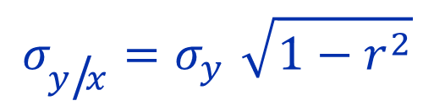
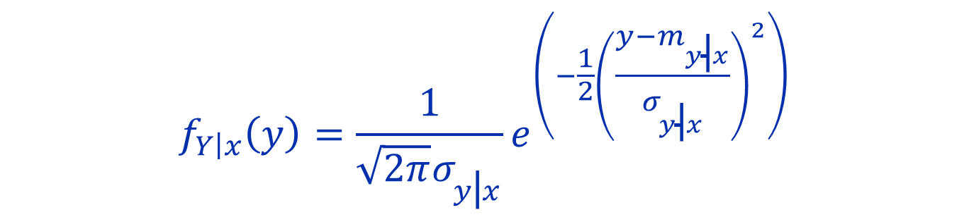
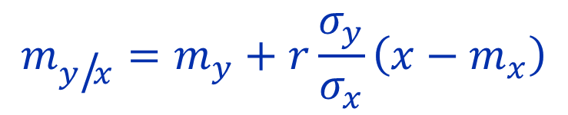

Условные распределения нормального закона
$$f_{\left.Y\right|x}\left(y\right)=\frac{1}{\sqrt{2π}σ_{y\text{|}x}^{}}e^{\left(−\frac{1}{2}{\left(\frac{y−m_{y\text{|}x}}{σ_{y\text{|}x}^{}}\right)}^{2}\right)}$$
СКО условного распределения
$$σ_{y\text{|}x}^{}=σ_{y}^{}\sqrt{1−r^{2}}$$
Мат ожидание условного распределения
$$m_{y\text{|}x}=m_{y}+r\frac{σ_{y}}{σ_{x}}\left(x−m_{x}\right)$$

Slide 35
Спасибо за внимание

